Slide 1

Nosso cliente chega ao nosso restaurante e encontra certa dificuldade para realizar seus pedidos.
Notes:
Aqui está o nosso problema

Slide 2

Fizemos um formulário de pesquisa, onde perguntamos se já tinham passado por alguma situação desagradável em algum restaurante.
através de uma pesquisa, alegamos que o maior problema seria a demora ao ser atendido e a demora ao receber o pedido

Slide 3
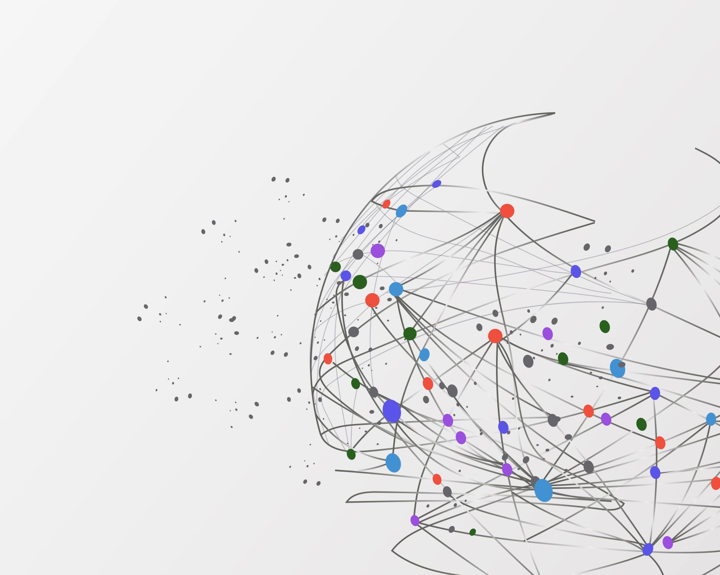
A nossa ideia foi ter pedidos por maquinas eletrônicas, assim os clientes chegam e fazem seus pedidos através da maquina que estará na mesa do cliente
O pedido já será enviado para o sistema, onde os funcionários da cozinham já terão acesso ao pedido do cliente.
Notes:
Aqui seria a explicação da nossa ideia, aonde apresentaríamos nossa solução do problema

Slide 4
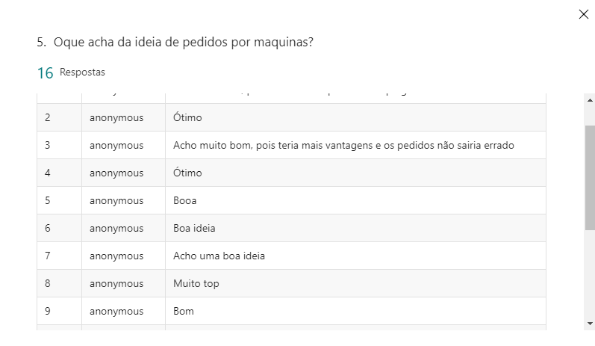
Aqui estão as pesquisas <3
Notes:
Aqui seria a amostra

Slide 5
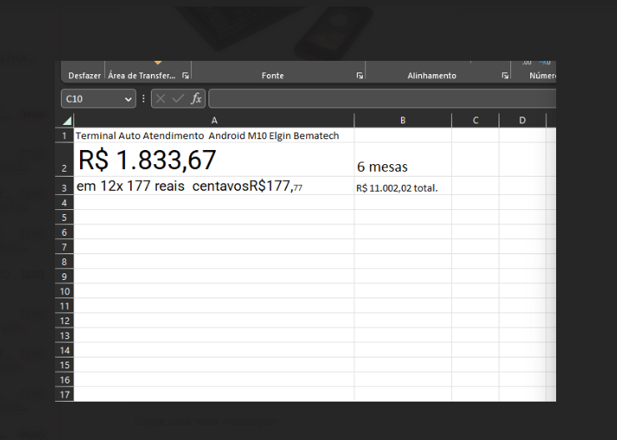
Notes:
Aqui está o quanto nos iriamos gastar com o nosso sistema software BRYAN

Slide 6
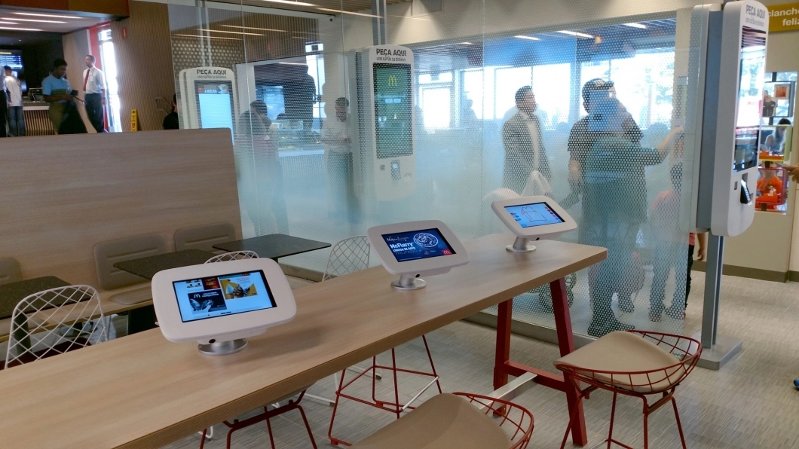
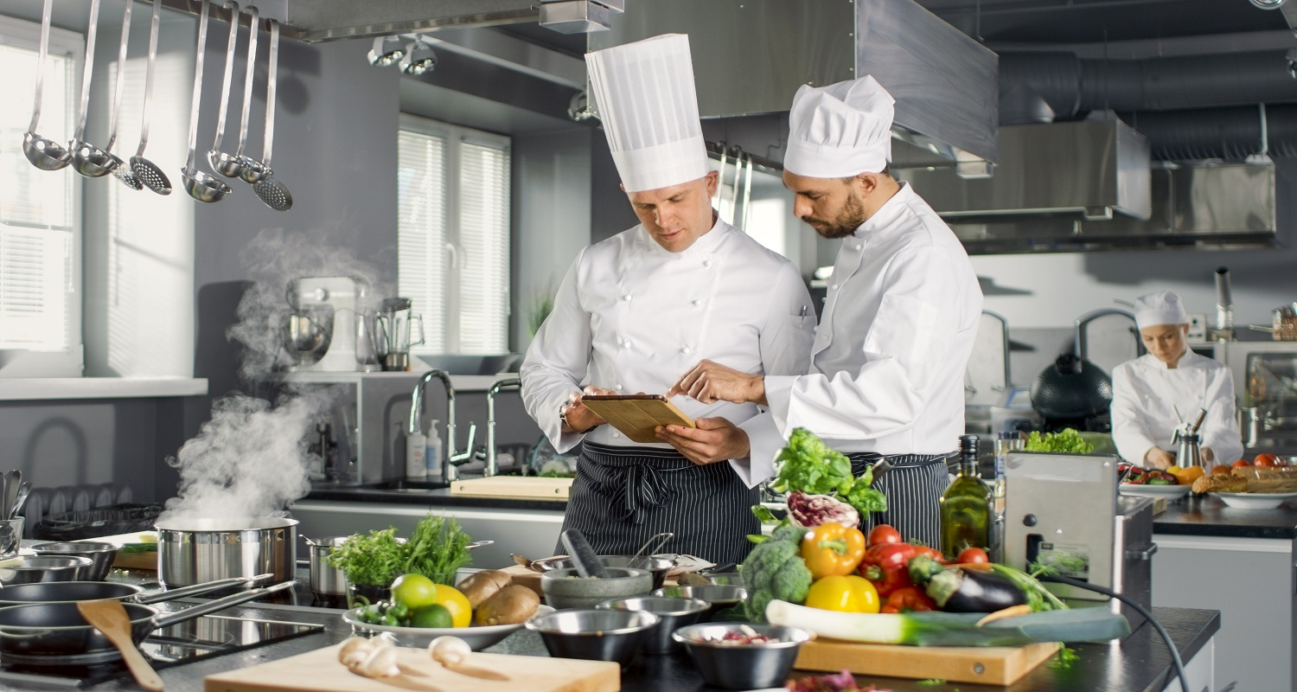
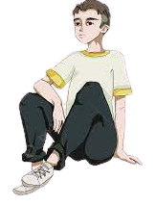
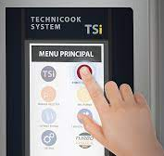
EXEMPLO
Notes:
O cliente está na mesa dele e derrepente sedepara

Slide 7
Iremos mostrar agora o nosso app

Slide 8
Finalização
𝑱𝑨𝑷𝑨𝑵 ボ
Bryan Silva
Iris Carolina
Alysson Tschurtschenthaler
2° A
Notes:
Aqui é a fimalização

